Slide 1
Android
5

Slide 2
Sadrzaj
Deljena podesavanja
Datoteke
SQLite
Dobavljaci sadrzaja
Punjaci

Slide 3
Deljena podesavanja
Deljena podesavanja (SharedPreferences) olaksavaju perzistentno skladistenje prostih tipova podataka
Ti podaci se skladiste u datoteci kao uredeni parovi kljuc-vrednost
Izvor: https://developer.android.com/training/basics/data-storage/shared-preferences.html

Slide 4
Deljena podesavanja
Deljenim podesavanjima se moze pristupiti na dva nacina:
SharedPreferences getPreferences(int mode) - koriste se podrazumevana deljena podesavanja aktivnosti
SharedPreferences getSharedPreferences(String name, int mode) - moguce je koristiti vise deljenih podesavanje cija imena se navode kao parametar

Slide 5
Deljena podesavanja
Konstanta | Opis
MODE_PRIVATE | Kreiranom fajlu se moze pristupit samo u okviru aplikacije
MODE_WORLD_READABLE | Sve druge aplikacije mogu da citaju kreirani fajl - depricated
MODE_WORLD_WRITEABLE | Sve druge aplikacije mogu da upisuju u kreirani fajl – depricated
Vrednosti parametra mode

Slide 6
Deljena podesavanja
Vrednosti prostog tipa T mogu se zapisati u tri koraka:
Pozvati edit() metodu koja zapocinje transakciju
Dodati vrednost(i) tipa T metodama oblika:
SharedPreference.Editor putT(String key, T value)
Pozvati commit() metodu koja zavrsava transakciju

Slide 7


Deljena podesavanja
Zapisane vrednosti mogu se procitati metodama oblika:
T getT(String key, T defaultValue)
upis
citanje

Slide 8
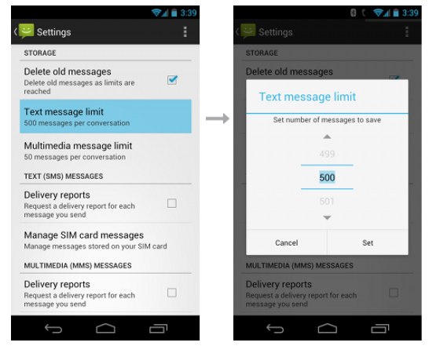
PreferenceActivity
Mnoge aplikacije omogucavaju korisnicima da prilagode svoje ponasanje
U tu svrhu treba koristiti PreferenceActivity kako bi korisnici imali konzistentan graficki korisnicki interfejs (i da bi sebi olaksali posao)

Slide 9
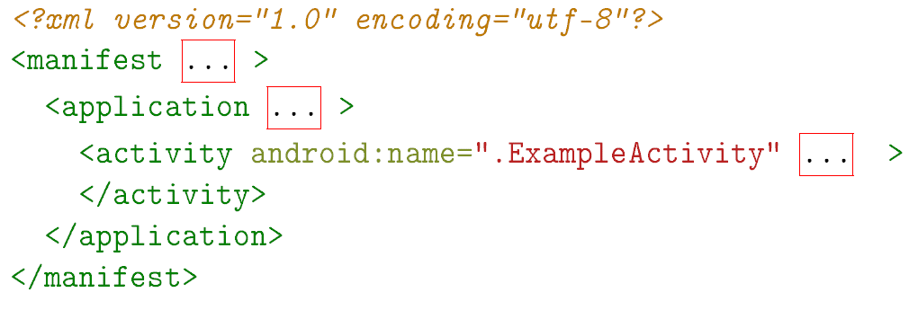
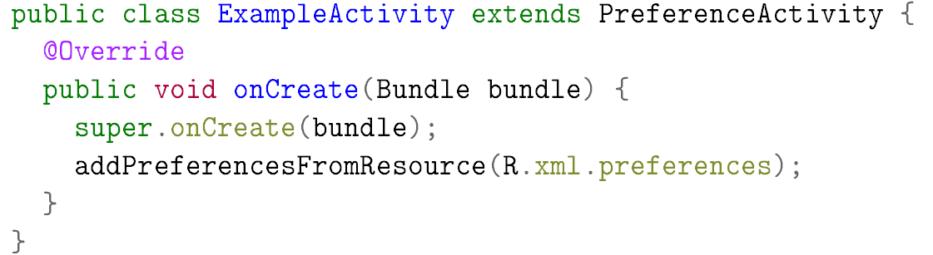
PreferenceActivity
AndroidManifest.xml
ExampleActivity.java

Slide 10
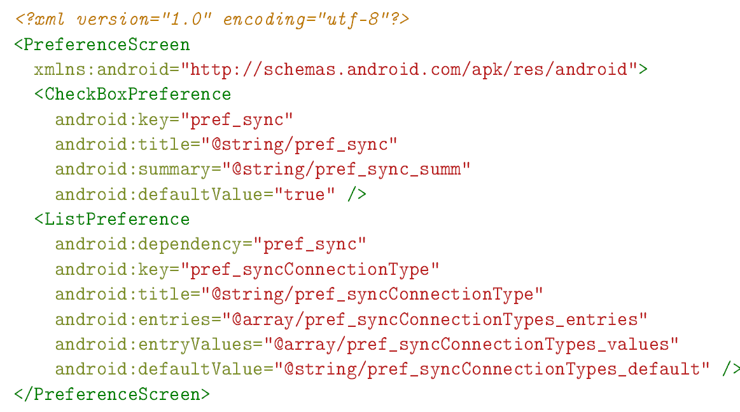
PreferenceActivity
preferences.xml

Slide 11
Datoteke
Podaci koji se nalaze u operativnoj memoriji se ne cuvaju kada se unisti proces
Komponente koje se nalaze u razlicitim procesima ne mogu da razmenjuju podatke koji se nalaze u operativnoj memoriji (ne dele adresni prostor)
Najjednostavniji nacin da se prevazidu ova ogranicenja je koriscenje datoteka (Android je ipak distribucija Linux-a)
Izvor: https://developer.android.com/training/basics/data-storage/files.html

Slide 12
Datoteke
Za rad sa datotekama koriste se klase iz java.io paketa (na isti nacin na koji se koristi u Java SE)
Medutim, mogu se koristiti metode klase Context koje olaksavaju pristup internom i/ili eksternom skladistu podataka, rad sa privremenim datotekama i upravljanje pravima pristupa
FileInputStream openFileInput(String name)
FileOutputStream openFileOutput(String name, int mode)
String[] leList()
boolean deleteFile(String name)
File getDir(String name, int mode)
File getCacheDir()
File getExternalCacheDir()
File getFilesDir()
File getExternalFilesDir(String type)

Slide 13
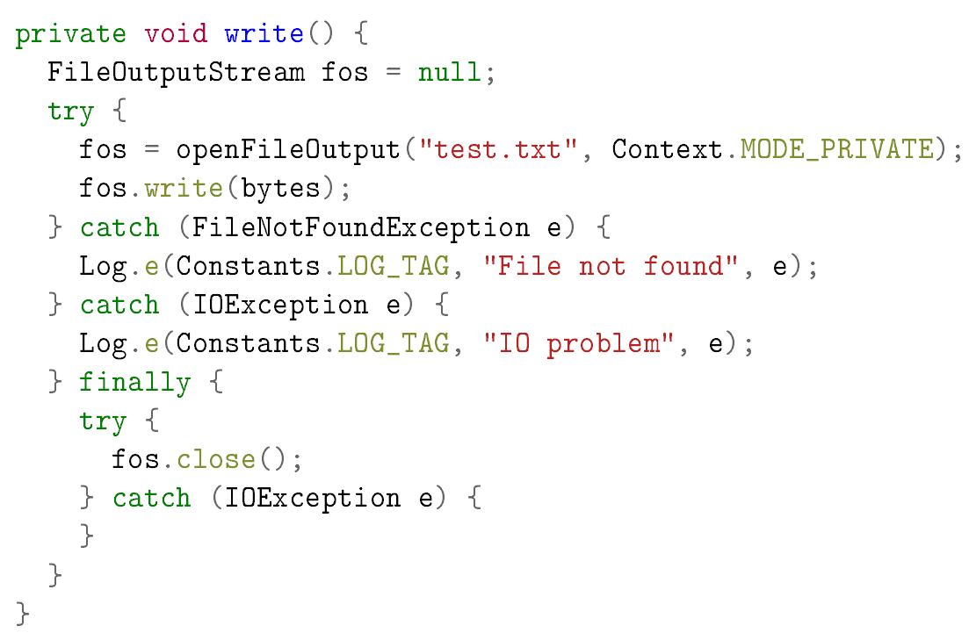
Datoteke
ExampleService.java

Slide 14
Datoteke
Konstanta | Opis
MODE_PRIVATE | Kreiranom fajlu se moze pristupati samo preko poziva aplikacije
MODE_APPEND | Ako postoji fajl, na kraju fajla upisati podatke
MODE_WORLD_READABLE | Dozvoliti svim ostalim aplikacijama mogucnost citanja - depricated
MODE_WORLD_WRITEABLE | Dozvoliti svim ostalim aplikacijama mogucnost upisa - depricated
Vrednosti parametra mode

Slide 15
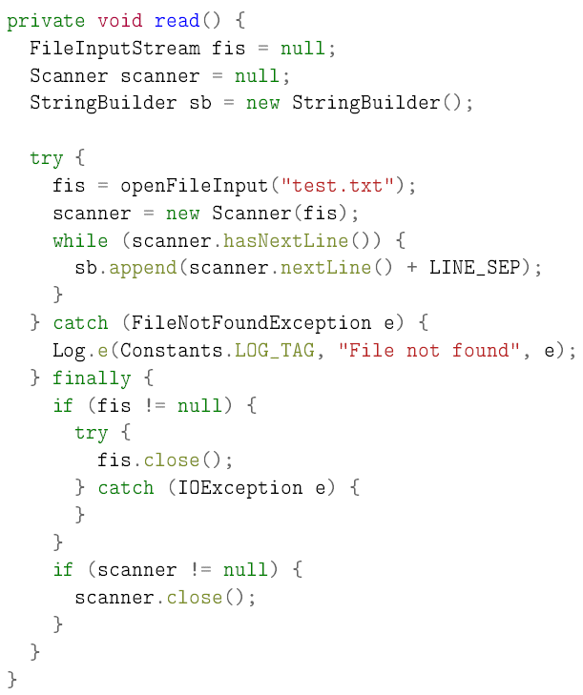
Datoteke
ExampleService.java

Slide 16
Datoteke
Interno skladiste podataka se nalazi u mobilnom uredaju
Uvek je dostupno
Obicno je manjeg kapaciteta (i nije ga moguce prosiriti)
Privatno je
Eksterno skladiste podataka se (obicno) nalazi na SD kartici
Nije uvek dostupno
Obicno je veceg kapaciteta (i moguce ga je prosiriti)
Javno je

Slide 17
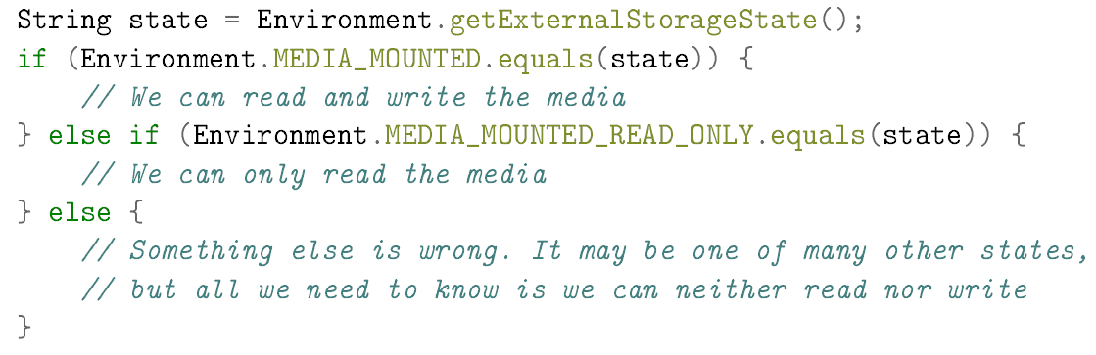
Datoteke
ExampleService.java

Slide 18
Datoteke
Privremene datoteke treba skladistiti u cache direktorijumu (Android ih automatski brise kada ponestane slobodnog prostora)
File getCacheDir()
File getExternalCacheDir()
Datoteke koje deli vise aplikacija treba snimiti u javni eksterni direktorijum
File getExternalStoragePublicDirectory(String type)
Tipovi javnih eksternih direktorijuma : https://developer.android.com/reference/android/os/Environment.html

Slide 19
SQLite
Android aplikacije mogu da koriste ugraden sistem za upravljanje bazama podataka (SQLite)
Za razliku od vecine sistema za upravljanje bazama podataka, SQLite se izvrsava u istom procesu kao i aplikacija koja koristi njegove usluge
Obezbedjuje referencijalni integritet i omogucava rad u transakcijama
Izvor: https://developer.android.com/training/basics/data-storage/databases.html

Slide 20
SQLite
Za pravljenje, izmenu i otvaranje baze podataka koristi se SQLiteOpenHelper klasa
Potrebno je implementirati neke od sledecih metoda:
void onCreate(SQLiteDatabase database)
void onOpen(SQLiteDatabase database)
void onUpgrade(SQLiteDatabase database, int old_ver, int new_ver)
void onDowngrade(SQLiteDatabase database, int old_ver, int new_ver)

Slide 21
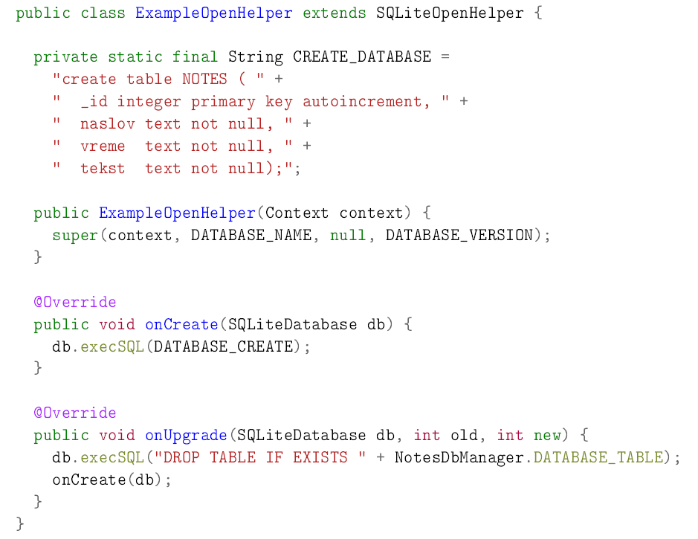
SQLite
SQLiteOpenHelper.java

Slide 22
SQLite
Baza podataka predstavljena je klasom SQLiteDatabase.
CRUD operacije nad bazom podataka izvrsavaju se pozivom insert, query, update i delete metoda
long insert(String table, String null_hack, ContentValues entry)
Cursor query(String table, String[] columns, String whereClause, String[] whereArgs, String groupBy, String having, String orderBy, String limit)
int update(String table, ContentValues values, String whereClause, String[] whereArgs)
int delete(String table, String whereClause, String[] whereArgs)

Slide 23
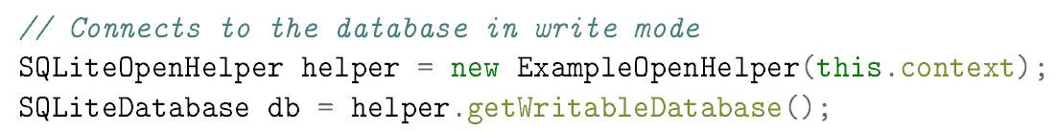
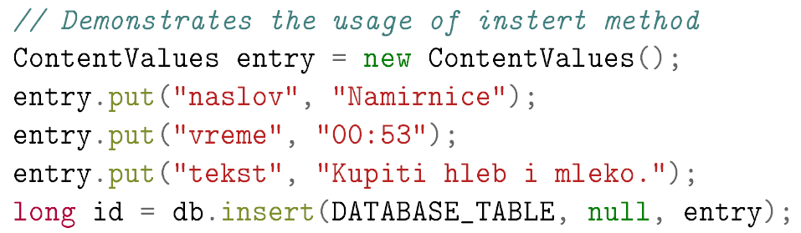
SQLite

Slide 24
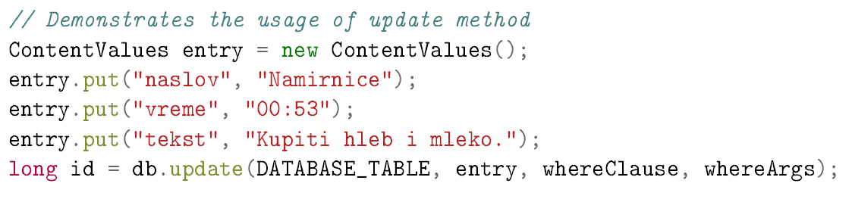
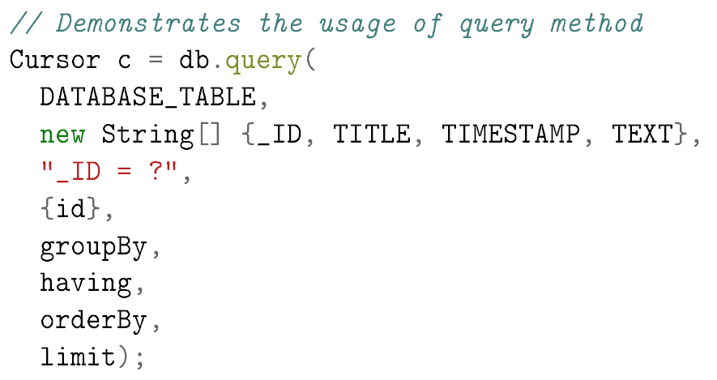
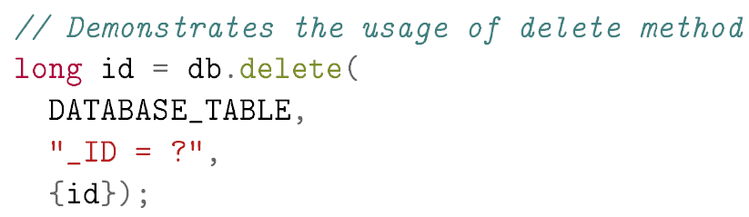
SQLite

Slide 25
SQLite
Relacija koja je rezultat SQL upita predstavljena je kursorom (Cursor)
Kursori se koriste za navigaciju kroz rezultat upita:
boolean move(int oset)
boolean moveToFirst()
boolean moveToLast()
boolean moveToNext()
boolean moveToPrevious()
kao i za citanje rezultata upita:
int getCount()
int getColumnIndex(String column_name)
String getColumnName(int column_index)
String getString(int column_index)
int getInt(int column_index)
long getLong(int column_index)
float getFloat(int column_index)
double getDouble(int column_index)

Slide 26
Dobavljaci sadrzaja
Dobavljaci sadrzaja (ContentProvider) enkapsuliraju podatke omogucavajuci da im se pristupi na standardizovan nacin
Omogucava razmenu podataka izmedu komponenti koje se nalaze u razlicitim procesima i obezbeduju bezbedan pristup podacima.
Izvor: https://developer.android.com/guide/topics/providers/content-providers.html

Slide 27
Dobavljaci sadrzaja
Pruzaju podatke drugim komponentama u formi jedne ili vise tabela (slicno relacionalnom modelu podataka)
Vrsta u tabeli predstavlja instancu entiteta, a kolona njegovo svojstvo

Slide 28
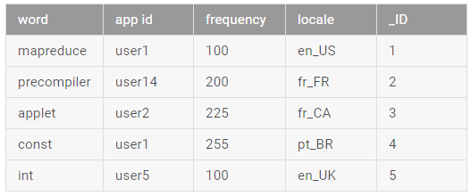
Dobavljaci sadrzaja
Primer dobavljenih podataka

Slide 29
Dobavljaci sadrzaja
Podatke opisuje URI i MIME tip
URI (content://user_dictionary/words) se sastoji iz seme (content), imena dobavljaca sadrzaja (user_dictionary) i imena tabele (words)
Pojedinacnoj vrsti se moze pristupiti dodavanjem njenog identikatora na ovaj URI (content://user_dictionary/words/1)
MIME tip specicira tip sadrzaja (text/plain, text/pdf, image/jpeg, itd.)

Slide 30
Dobavljaci sadrzaja
Za pristup podacima koje pruza dobavljac sadrzaja koristi se ContentResolver klasa
Ova klasa omogucava izvrsavanje CRUD operacija nad perzistentnim skladistem podataka
Pri tome se dobavljac sadrzaja ne mora nalaziti u istom procesu, a automatski je obezbeden bezbedan pristup podacima

Slide 31
Dobavljaci sadrzaja
Podacima se pristupa u dva koraka:
Zatraze se odgovarajuca prava pristupa
Izvrsi se upit nad dobavljacem sadrzaja
Da bi mogla da pristupi podacima, komponenta mora da ima “read access permission” nad odgovarajucim provajderom
Ovo pravo pristupa se mora specicirati u AndroidManifest.xml (nije ga moguce specificirati u toku izvrsavanja aplikacije)

Slide 32
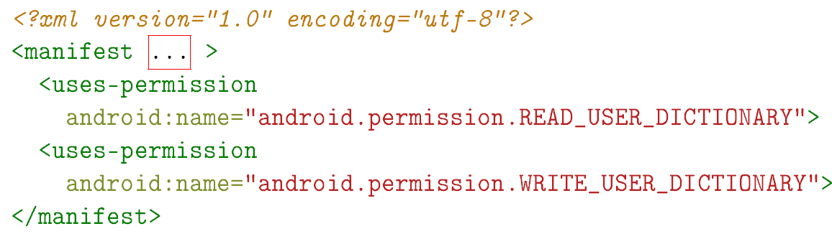
Prava pristupa

Slide 33
Dobavljaci sadrzaja
Upit se postavlja na slican nacin na koji se postavlja SQL upit
Sadrzi URI, spisak kolona koje treba vratiti (projekciju), uslov koji vracene vrste treba da zadovolje (selekciju) i nacin sortiranja rezultata

Slide 34
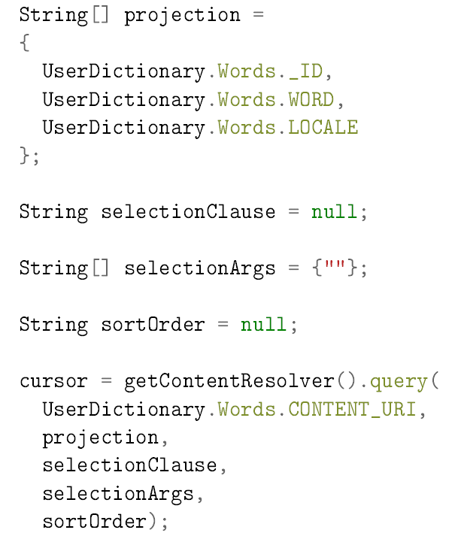
Upit

Slide 35
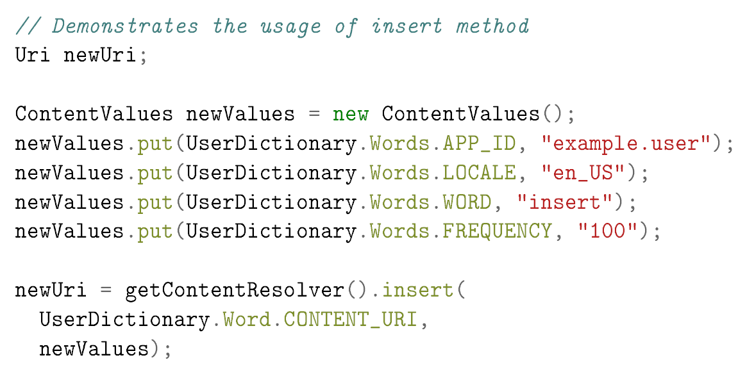
Dobavljaci sadrzaja
Na slican nacin na koji je moguce pristupiti podacima, moguce ih je i promeniti.

Slide 36
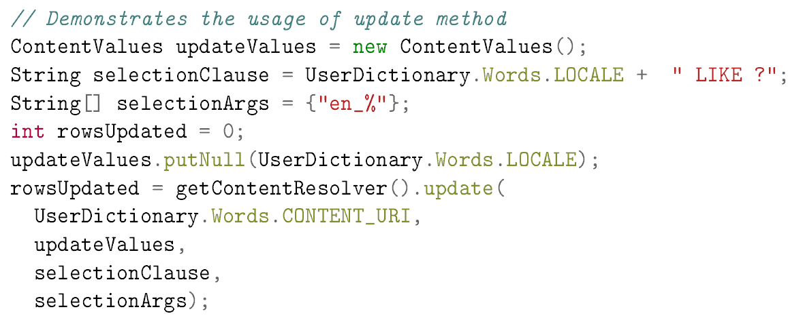
Dobavljaci sadrzaja

Slide 37
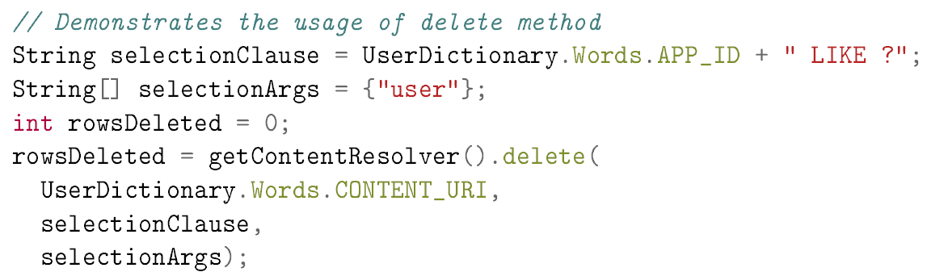
Dobavljaci sadrzaja

Slide 38
Dobavljaci sadrzaja
Razlikuju se sistemski i aplikacioni dobavljaci sadrzaja
Sistemski dobavljaci sadrzaja su ukljuceni u Android (Browser, Calendar, CallLog, Contacts, MediaStore, Settings, UserDictionary, itd.)
Aplikacione dobavljace sadrzaja pisu programeri koji pisu i ostale komponente aplikacije

Slide 39
Dobavljaci sadrzaja
Pravljenje aplikacionih dobavljace sadrzaja sastoji se iz nekoliko koraka:
Prvo treba odrediti na koji nacin ce se skladistiti podaci
Zatim treba naslediti ContentProvider klasu i deklarisati provajder u AndroidManifest.xml
Na kraju treba denisati odvojenu Contract klasu u kojoj se nalazi ime provajdera, tabela i kolona, kao i prava pristupa

Slide 40
Dobavljaci sadrzaja
Podaci se mogu skladistiti u bilo kojoj vrsti skladista. Medutim, trebalo bi skladistiti:
Strukturirane podatke u SQLite
Slike (i ostale podatke u binarnom obliku koji zauzimaju dosta prostora) u sistemu datoteka
Takode je moguce koristiti klase iz java.net paketa za skladistenje podataka na mrezi

Slide 41
Dobavljaci sadrzaja
Podaci se mogu skladistiti u bilo kojoj vrsti skladista. Medutim, trebalo bi skladistiti:
Strukturirane podatke u SQLite
Slike (i ostale podatke u binarnom obliku koji zauzimaju dosta prostora) u sistemu datoteka
Takode je moguce koristiti klase iz java.net paketa za skladistenje podataka na mrezi

Slide 42
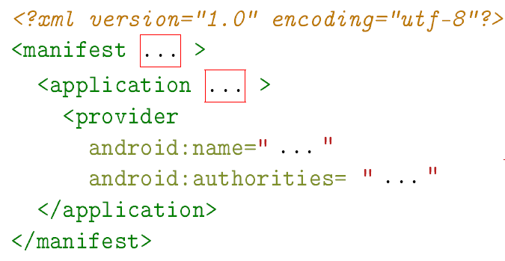
Dobavljaci sadrzaja
AndroidManifest.xml

Slide 43
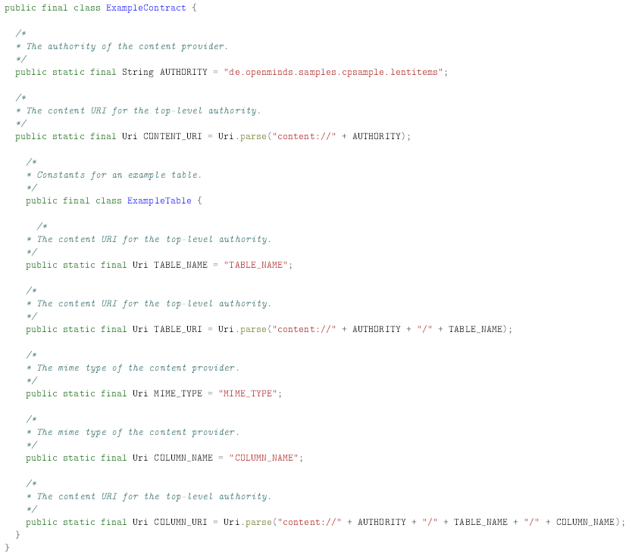
Dobavljaci sadrzaja
ExampleContract.java

Slide 44
Dobavljaci sadrzaja
Contract klasa predstavlja “ugovor” izmedu dobavljaca sadrzaja i aplikacija koje ga koriste
Omogucava pristup dobavljacu sadrzaja i ako se njegova implementacija promeni (URI, imena tabela, imena kolona, itd.)
To je javna finalna klasa koja sadrzi konstante koje odgovaraju URI-u koji identifikuje podatke, njihovom MIME tipu, imenima tabela i imenima kolona
Contract klasa takode olaksava posao programerima zato sto obicno sadrzi konstante koja se lako pamte

Slide 45
Punjaci
Punjaci (Loader) omogucavju asinhrono ucitavanje podataka u aktivnosti ili fragmente
Nadgledaju izvore podataka i isporucuju sadrzaj kada se podaci promene
Vode racuna o promeni stanja aktivnosti ili fragmenta
Izvor: https://developer.android.com/guide/components/loaders.html

Slide 46
Punjaci
SimpleCursorAdapter povezuje kursor sa ListView ili GridView pogledom
LoaderManager upravlja punjacima
Metode LoaderManager.LoaderCallbacks interfejsa se koriste za komunikaciju sa punjacem
CursorLoader je implementacija punjaca koja ucitava podatke iz dobavljaca sadrzaja u pozadinskoj niti

Slide 47
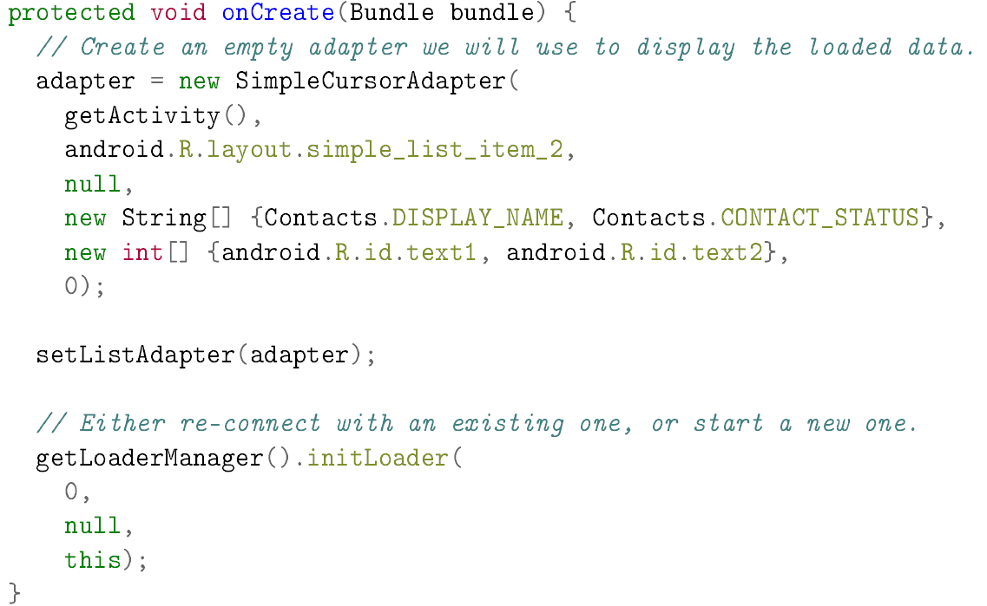
Punjaci
ExampleActivity.java

Slide 48
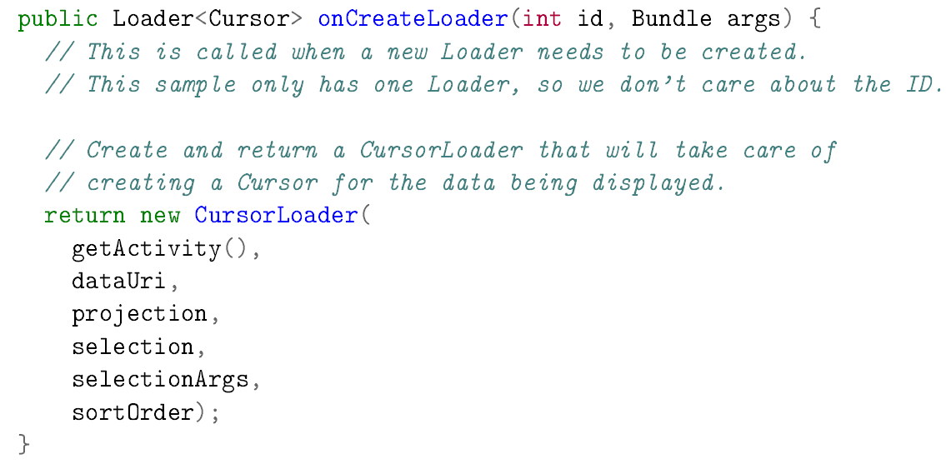
Punjaci
ExampleActivity.java

Slide 49
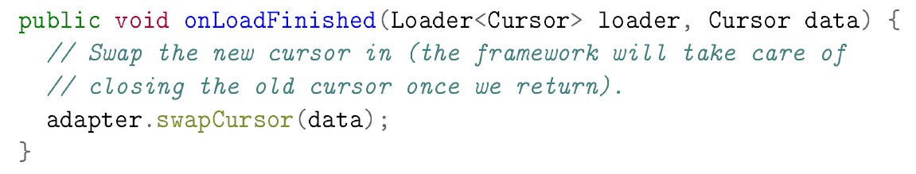
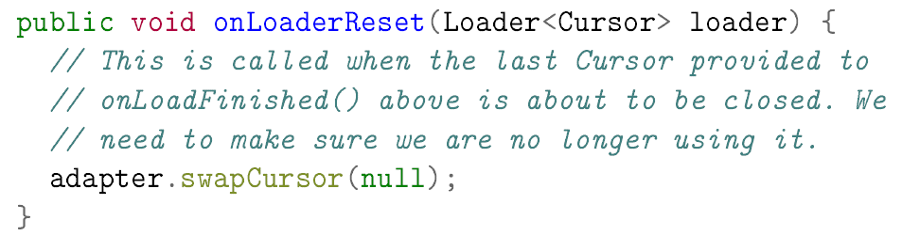
Punjaci
ExampleActivity.java

Slide 50


